Slide 1
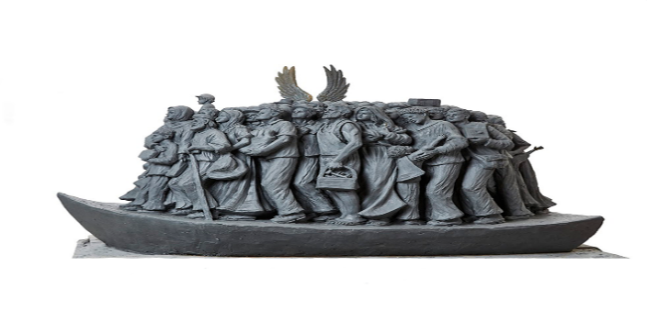
Nestanci migranata
- u kontekstu trgovanja ljudima
Ravnodušnost i prijezir spram patnji migranata jesu najteži grijesi propusta suvremenog društva
Edo Jurić, univ. spec., doc. dr. sc. Drago Tukara i mr. sc. Igor Jakobfi
Osijek, 2020.

Slide 2
Sigurnosno pitanje
Bezrezervna podrška
Migranti
Emigranti

Slide 3
Sigurnosno pitanje
Bezrezervna podrška
Nestanci migranata
Migranti
Pogibelj migranata

Slide 4
Zemlja emigriranja
Poznato:
  Krenuli s krijumčarima
Nepoznato:
  Gdje su neki
  Jesu li živi
Zemlje tranzita
Poznato:
  Putovali
  Neki poginuli
Nepoznato:
  Što se nekima dogodilo tijekom putovanja
Zemlja imigriranja
Poznato:
  Ušli su u zemlju imigriranja
Nepoznato:
  Gdje su
  Kako su završili
  Jesu li živi
Vrijeme i područja nestanaka
Nestanci emigranata

Slide 5
Podaci o nestancima
Izvori podataka
Međunarodne institucije
Međunarodne organizacije civilnog društva
Vjerske organizacije
Mediji
Nepouzdanost podataka
Ilegalni načini putovanja
Neki nestanci se ne prijavljuju od strane:
  Migranata
  Organizacija koje skrbe za migrante
Nepovezanost i nekoordiniranost institucija
Procjene
Mediteran (2014. – 2018.) poginulo ili nestalo oko 18000 migranata svih dobnih skupina, od toga u prosjeku jedno dijete dnevno
Europa (2014. – 2016.) najmanje 10000 djece bez pratnje je nestalo nakon registracije u zemljama imigriranja

Slide 6
Nestanci migranata u kontekstu trgovanja ljudima
Ilegalno migriranje i trgovina ljudima
Ilegalni migranti su izloženi velikom riziku postajanja žrtvama trgovine ljudima
Područja izloženosti u zemlji:
Emigriranja prevarom o uspješnom:
  Ulasku u zemlju imigriranja
  Zaposlenjem
Imigriranja prevarom o:
  Zaposlenju
  Stanovanju
Prevare se ne događaju samo drugima
Hrvatska (2014. – 2018.) 173812 registriranih hrvatskih građana koji su emigrirali u druge zemlje

Slide 7
Prema traganju za rješenjem
Teološki značaj migracija
Znak vremena
  Sastavni dio povijesti spasenja
  Neizostavna prigoda za ostvarenje kršćanskog identiteta, evangelizaciju i izgradnju novoga svijeta

Slide 8
Prema traganju za rješenjem
Teološki značaj migranata
  Hermeneutički ključ za čitanje migracija kao znaka vremena
  Jedni od biblijskih
    Najmanjih, posljednjih, stranaca…
  Krist koji kuca na naša vrata
  Neizostavna prigoda za izražavanje najizvrsnijeg oblika ljubavi
Etički značaj migracija
Strukturna stvarnost
  Odgovor na njih mora obuhvaćati strukture i pojedince
Etički značaj migranata
Nije riječ samo o njima
  Oni su simbol svih odbačenih od strane baštinika kulture odbacivanja
Uočimo li To, učili smo alarm koji nas upozorava na moralno propadanje
Teološki značaj migracija
Znak vremena
  Sastavni dio povijesti spasenja
  Neizostavna prigoda za ostvarenje kršćanskog identiteta, evangelizaciju i izgradnju novoga svijeta

Slide 9
Prema traganju za rješenjem
Etički značaj migranata
Taj alarm zahtjeva bezuvjetan moralni zaokret u svim dimenzijama života
  Od „najprije Ja, pa onda svi ostali”
  Prema kreposti susretanja i prihvaćanja
Teološki značaj migranata
  Hermeneutički ključ za čitanje migracija kao znaka vremena
  Jedni od biblijskih
    Najmanjih, posljednjih, stranaca…
  Krist koji kuca na naša vrata
  Neizostavna prigoda za izražavanje najizvrsnijeg oblika ljubavi
Etički značaj migracija
Strukturna stvarnost
  Odgovor na njih mora obuhvaćati strukture i pojedince
Etički značaj migranata
Nije riječ samo o njima
  Oni su simbol svih odbačenih od strane baštinika kulture odbacivanja
Uočimo li To, učili smo alarm koji nas upozorava na moralno propadanje

Slide 10
Prema traganju za rješenjem
Teološki značaj migranata
  Hermeneutički ključ za čitanje migracija kao znaka vremena
  Jedni od biblijskih
    Najmanjih, posljednjih, stranaca…
  Krist koji kuca na naša vrata
  Neizostavna prigoda za izražavanje najizvrsnijeg oblika ljubavi
Etički značaj migranata
Taj alarm zahtjeva bezuvjetan moralni zaokret u svim dimenzijama života
  Od „najprije Ja, pa onda svi ostali”
  Prema kreposti susretanja i prihvaćanja
Svi su odgovorni
Crkva/katolici
Države emigriranja
Države tranzita
Države imigriranja
Međunarodna zajednica
Civilno društvo
Mediji
I svi oni moraju
Izraziti spremnost na
  Dijalog
  Suradnju

Slide 11
Prema traganju za rješenjem
Etički značaj migranata
Taj alarm zahtjeva bezuvjetan moralni zaokret u svim dimenzijama života
  Od „najprije Ja, pa onda svi ostali”
  Prema kreposti susretanja i prihvaćanja
Svi su odgovorni
Crkva/katolici
Države emigriranja
Države tranzita
Države imigriranja
Međunarodna zajednica
Civilno društvo
Mediji
I svi oni moraju
Izraziti spremnost na
  Dijalog
  Suradnju
Teološki značaj migranata
  Hermeneutički ključ za čitanje migracija kao znaka vremena
  Jedni od biblijskih
    Najmanjih, posljednjih, stranaca…
  Krist koji kuca na naša vrata
  Neizostavna prigoda za izražavanje najizvrsnijeg oblika ljubavi
Crkva/katolici
Prvi odgovorni za mjeru koliko će svaki čovjek biti prepoznat kao slika Božja
Doprinoseći razvoju kulture susretanja i prihvaćanja
  Obiteljskim odgojem
  Socijalnim zagovaranjem
  Kritičkim pristupom i obraćenjem vlastitih životnih navika i poslovnih modela

Slide 12
Nije riječ samo o migrantima, nije riječ samo o nestalima, nije riječ samo o žrtvama trgovanja…
oni su samo simbol svih odbačenih od strane baštinika kulture odbacivanja
te kao takvi poziv na duboko moralno obraćenje.

